Slide 1
Herzlich Willkommen bei SCHWEIZER

Slide 2
Unternehmen Schweizer

Slide 3
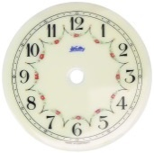
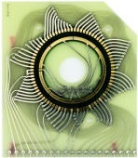
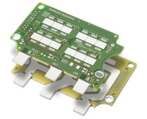
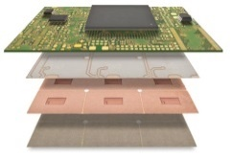
Innovation aus Tradition:
Meilensteine in der Produktentwicklung
1849
Gründung des Emaillierbetriebes „Christoph Schweizer” am 28. Oktober 1849.
1936
Einrichtung eines zusätzlichen Ätzwerkes für Metallschilder.
1958
Beginn der Leiterplatten-produktion.
Heute
Dank der rasant steigenden Marktnachfrage stehen Hochtechnologie-Leiterplatten im Mittelpunkt der Produktion.
Morgen
Wie immer einen Schritt voraus: Embedding- und Systemlösungen sind in unserem Fokus.

Slide 4
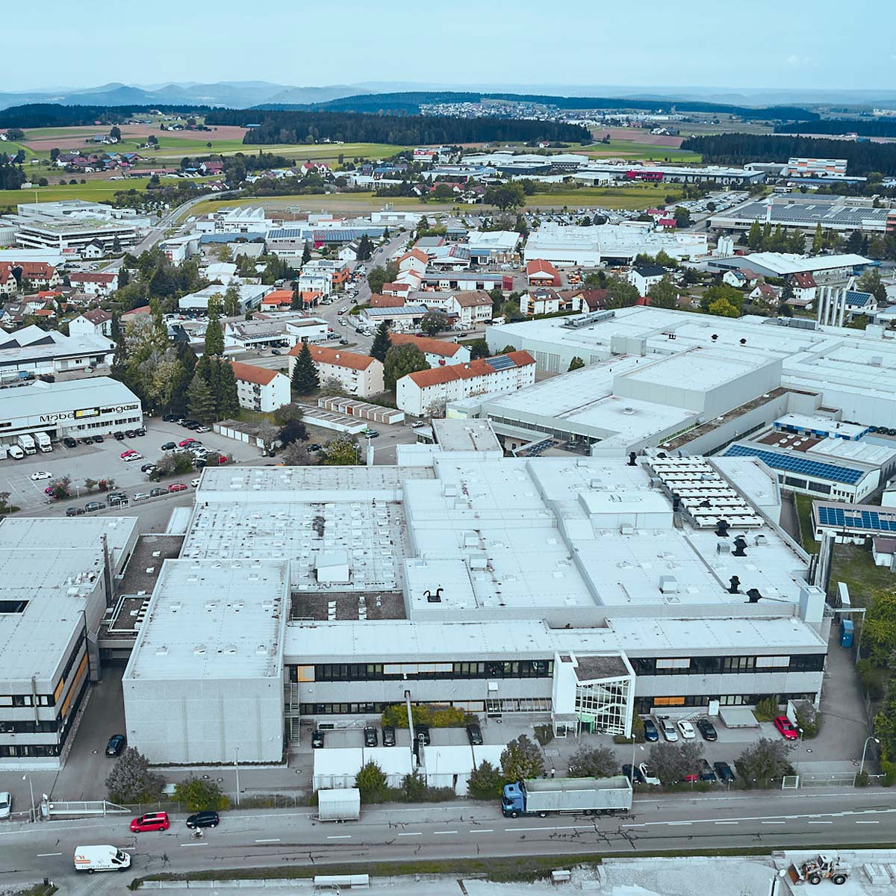
das unternehmen schweizer
Schramberg
Die Firmenzentrale der Schweizer Electronic AG
Produktions- und Lagerfläche: 22.500 m² (5 Fußballfelder)
6. Generation der Familie Schweizer
Eine der modernsten Produktionsstätten für High Tech Leiterplatten
Drittgrößter Hersteller in Europa
Mehr als 500 Mitarbeiter am Standort Schramberg

Slide 5
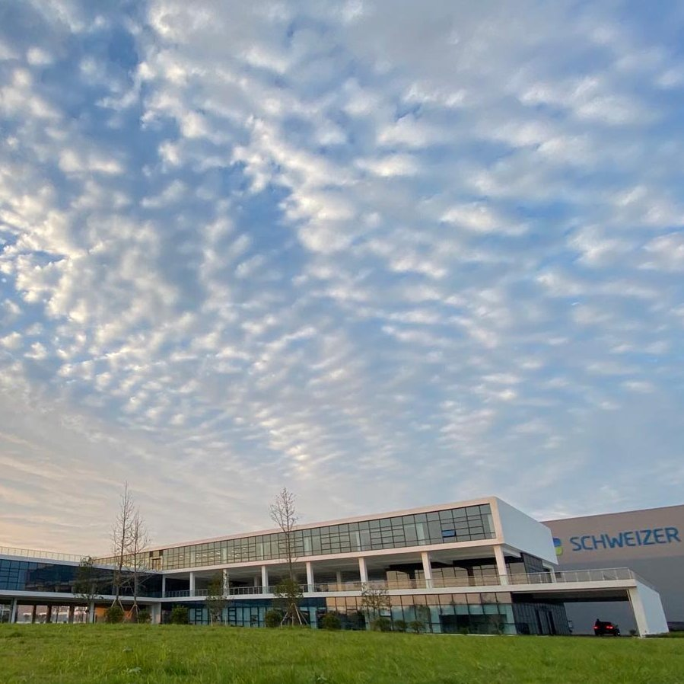
das unternehmen schweizer
Jintan
Die Schweizer Electronic (Jiangsu) Co., Ltd. wurde 2017 gegründet.
Der Grundstein der neuen SCHWEIZER Hightech-Produktion wurde am 08.08.2018 gelegt.
2019 erfolgte der Produktionsstart
Auf einer Produktionsfläche von insgesamt 90.000 m²
Es werden u.a. Leistungselektronik- und MOSFET Embedding-Anwendungen für den Bereich Automotive hergestellt.

Slide 6
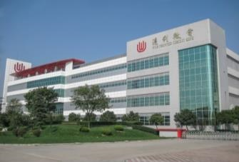
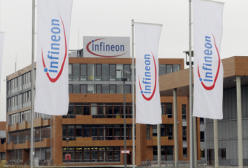
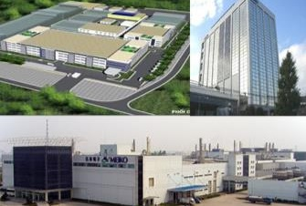
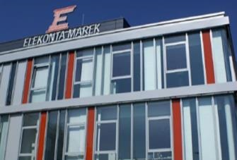
Unsere Partner
HF-Lösungen
p² Pack – Embedding
Zuverlässiges Hochvolumen
Technologie Prototypen
WUS
Infineon Technologies
Meiko Electronics
Elekonta Marek
Unsere Vertriebspartner:
USA und Canada
Israel
Südkorea
Japan

Slide 7
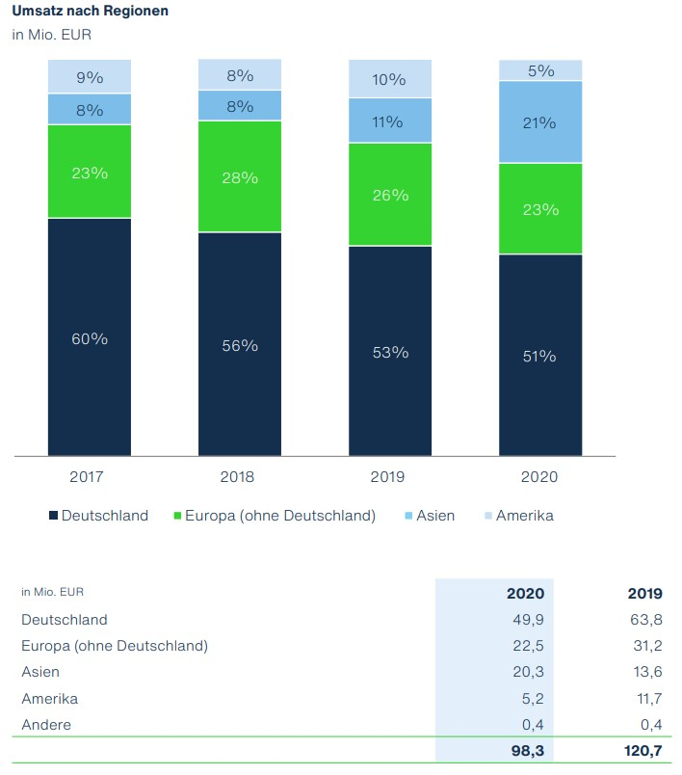
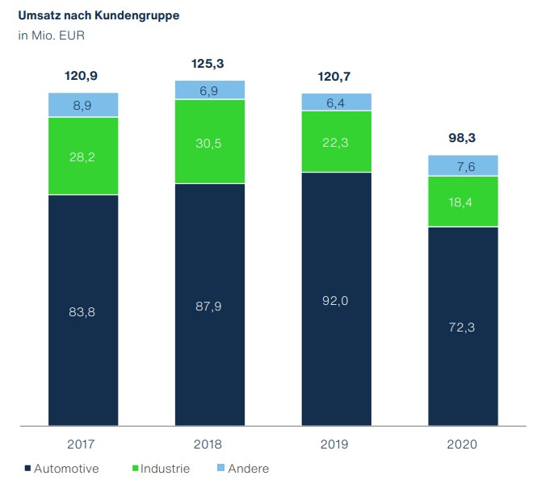
Finanzkennzahlen (IFRS)

Slide 8
Die Leiterplatte

Slide 9
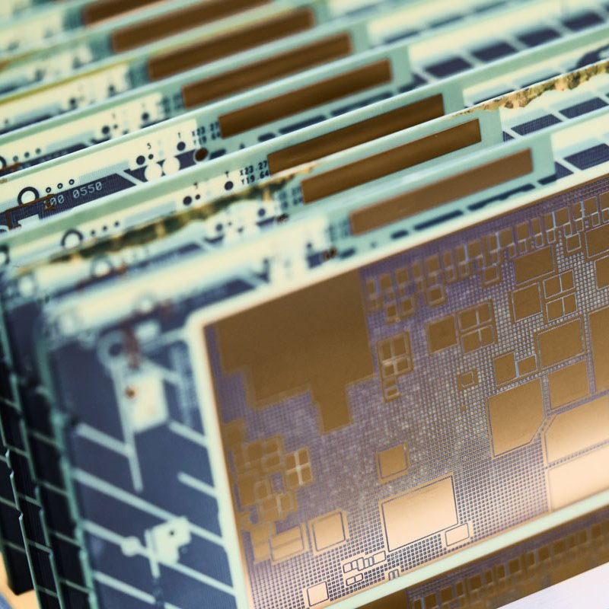
Die leiterplatte
Eine Leiterplatte (engl.: Printed Circuit Board, PCB)
ist ein Träger für elektronische Bauteile
Sie dient der mechanischen Befestigung und zur elektrischen Verbindung
Jedes elektronische Gerät enthält eine oder mehrere Leiterplatten

Slide 10
Die ausbildung bei schweizer

Slide 11
Ausbildungsberufe
Technische Ausbildung
Mechatroniker/-in
Oberflächenbeschichter/-in
Kaufmännische Ausbildung
Fachkraft für Lagerlogistik
Industriekaufmann/frau
Duales Studium
DH-Studium: Fachrichtung Betriebswirtschaftslehre - Industrie
DH-Studium: Fachrichtung Wirtschaftsinformatik Business Engineering
DH-Studium: Angewandte Informatik

Slide 12
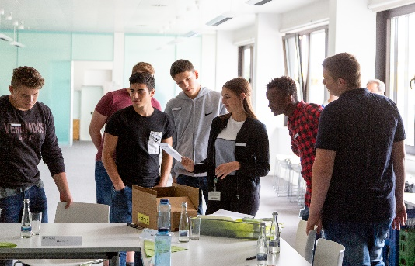
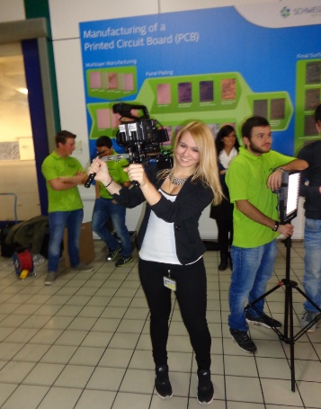
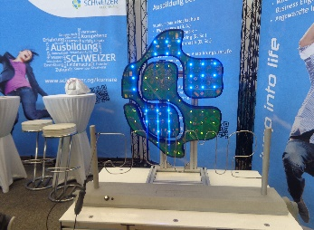
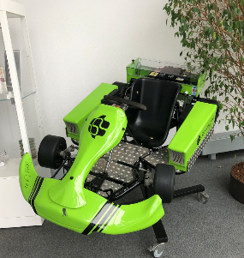
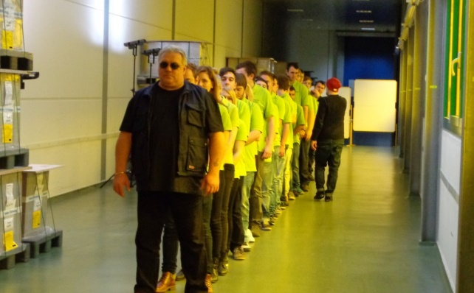
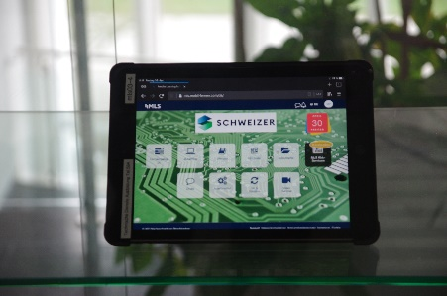
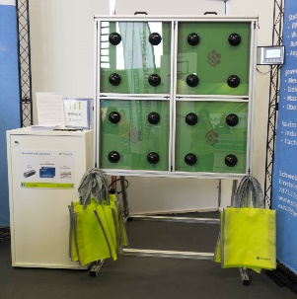
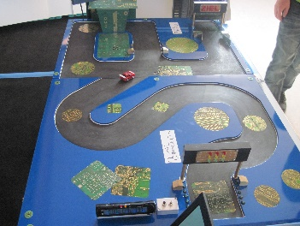
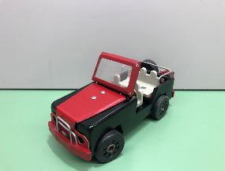
Schweizer electronic ag
Mehr als ein arbeitgeber
Ca. 25 Auszubildende und DH-Studenten
Übernahmegarantie nach der Ausbildung
Gemeinsame Azubi-Projekte
Digitales Lernen (Lernplattform mit Tablets)
Social Media Team
u.v.m

Slide 13
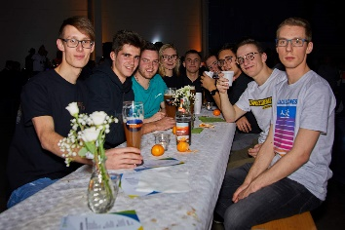
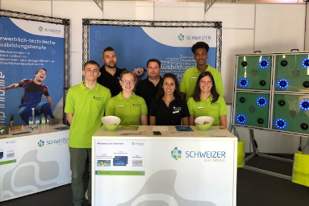
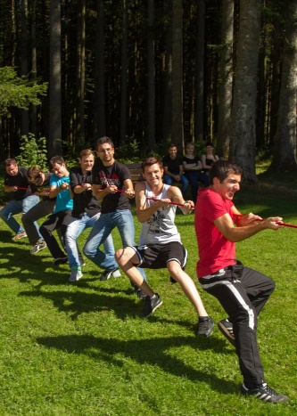
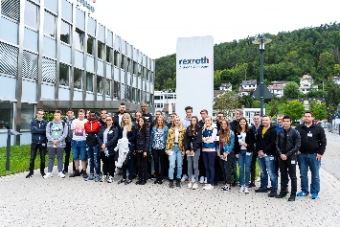
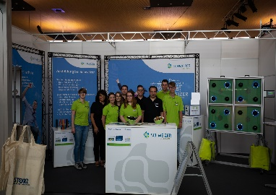
AusbildungsAktivitäten
Gemeinsame Azubi Projekte
Ausbildungsmessen
Workshops
Bildungsreise
Mitarbeiterfeste
und vieles mehr…

Slide 14
Freie ausbildungsplätze
Freie Ausbildungsplätze 2021
Mechatroniker/-in
Oberflächenbeschichter/-in
Freie Ausbildungs/-Studienplätze 2022
Mechatroniker/-in
Oberflächenbeschichter/-in
Fachkraft für Lagerlogistik
Industriekauffrau/mann
DH-Studium: Fachrichtung Wirtschaftsinformatik Business Engineering
DH-Studium: Fachrichtung Industrie
DH-Studium: Fachrichtung angewandte Informatik

Slide 15
Ansprechpartner
Kaufmännische Ausbildung
Industriekauffrau/-mann
DH-Studium: Fachrichtung Industrie Fachkraft für Lagerlogistik
Stephanie Walter Ralf Dengler
07422 512-325 07422 512-147
Technische Ausbildung
Oberflächenbeschichter/-in Mechatroniker/-in
Paola Notheis Daniel Rodriguez Benjamin Grießhaber Alexander Häßle
07422 512-140 07422 512-4912 07422 512-584 07422 512-664
Duales Studium
DH-Studium: Fachrichtung Wirtschaftsinformatik Business Engineering
DH-Studium: Fachrichtung angewandte Informatik
Michael Moosmann
07422 512-461
Bewerbt euch unter:
www.schweizer.ag/karriere oder karriere@schweizer.ag
Wir freuen uns auf eure Bewerbung!

Slide 16
Vielen dank für Eure
Aufmerksamkeit

